Slide 1
FOOD SHARE
OSS1 – Team Project 결과보고서
우린 항상 배가 고프조
2015년 12월 14일

Slide 2
프로젝트 소개
소개 - 자신이 먹은 음식들을 모든 사람들과 공유할 수 있는 안드로이드 어플
목표 - 네트워크 및 안드로이드 프로그래밍에 익숙해지는 것
프로젝트명 : FOOD SHARE
목표 : 네트워크 및 안드로이드 프로그래밍 이해 및 숙달
팀원 : 이정수(팀장) 조성룡 김기원 최여진
이 팀이어야 하는 이유 : 각자의 장점을 살려 좋은 결과물을 만들 수 있기 때문입니다.
우리 팀의 강점 : 서로 유대감이 깊다
네트워크 프로그래밍 숙달
안드로이드 프로그래밍 숙달
데이터 분석
소켓 프로그래밍
안드로이드 스튜디오
서버 데이터 분석
서버에 대한 기초 지식 습득
서버를 직접 구축
이미지 정보 전달
언어에 대한 친밀감 배양 및 자유로운 구현 능력 숙달
앱에 대한 기능적 이해 및 인터페이스 배치 능력 향상
분류에 따른 게시글 검색
추천을 위한 데이터 분석

Slide 3
개발 방법
FOOD SHARE 프로젝트는 Apache License 2를 기반으로 GitHub를 통해 관리 할 예정이다.
오픈소스 라이선스 : Apache License 2
오픈소스 라이선스 적용 이유 : 가장 보편화된 라이선스
소스코드 버전관리 도구 : GitHub
소스코드 버전관리 URL : https://github.com/wooba93/OSS1_FINAL_PROJECT
테스트 방안 : 동적 테스트. 핸드폰에 연결하여 직접 구현된 내용을 테스트
적용 기술
모바일 웹 기술
네트워크 구현 (소켓 프로그래밍)
Android만 지원
서버에 대한 기초 지식 습득
서버를 직접 구축
최신 SDK뿐만 아니라 4.0kicat 등 여러 버전에서 호환이 가능하도록 구현

Slide 4
프로젝트의 리스크 및 해결 방안
FOOD SHARE 프로젝트의 리스크는 다음과 같이 예상된다.
서버 지식 부족
안드로이드 지식 부족
ㅇ
소켓 통신에 대해 학습한다.
TCP 연결을 이해한다.
소켓 프로그래밍 라이브러리를 활용한다.
구현하고자 하는 기능에 대해 필요한 메소드를 파악 및 활용한다.
쓰레드 및 핸들러를 다루는 방법을 숙지한다.
적절한 레이아웃 구성 및 액티비티의 활용을 학습한다.
UI 전문성 부족
자바 습득 부족
PhotoShop 등의 프로그램 강좌를 찾아본다.
타 SNS의 UI 배치를 분석해본다.
모르는 부분을 책이나 인터넷을 이용해 학습한다.

Slide 5

개발팀 구성
FOOD SHARE 프로젝트를 위해서 팀장 이정수와 함께 팀원은 조성룡, 김기원, 최여진으로 구성되어 있으며
각 팀원의 소개는 다음과 같다.
(팀장) 이정수
UI 스토리보드 작성
UI 제작
컴퓨터공학부 20123404
vjungsoov@naver.com
(팀원) 조성룡
클라이언트 코드작성
컴퓨터공학부 20123417
Josung50@naver.com
(팀원) 김기원
UI 스토리보드 작성
UI 제작
컴퓨터공학부 20123336
mnblkjpoiuh@naver.com
(팀원) 최여진
서버 코드 작성
컴퓨터공학부 20123422
wooba93@hanmail.net

Slide 6


주요 기능 목록 (Main Functions)
FOOD SHARE 프로젝트의 주요 기능은 게시글 작성 및 공유, 분류에 따른 게시글 검색과
일주일 간 유저의 게시글을 분석하여 메뉴를 추천하는 기능이 있다.
음식 정보를 공유하고자 하는 사용자가 대상으로, 주로 SNS를 사용하는 청년층이 예상된다.
게시글 작성
분류에 따른 검색
메뉴 추천
사진 업로드 및 글 작성
게시글 분류
본인 게시글 분석
음식 사진을 업로드 하고 평가를 작성 할 수 있는 기능
원하는 종류로 게시글을 분류하는 기능
일주일 간 본인 게시글에서 가장 빈도가 적은 음식 종류를 분석하는 기능
페이스북 로그인
게시글 표시(공유)
메뉴 추천
페이스북 아이디로 접속하여 게시글을 작성함
분류된 게시글을 서버로부터 받아와 클라이언트에 띄워주는 기능
가장 빈도가 적은 음식을 추천하는 기능

Slide 7
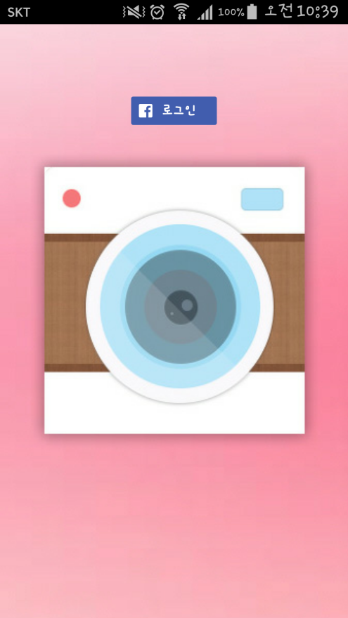
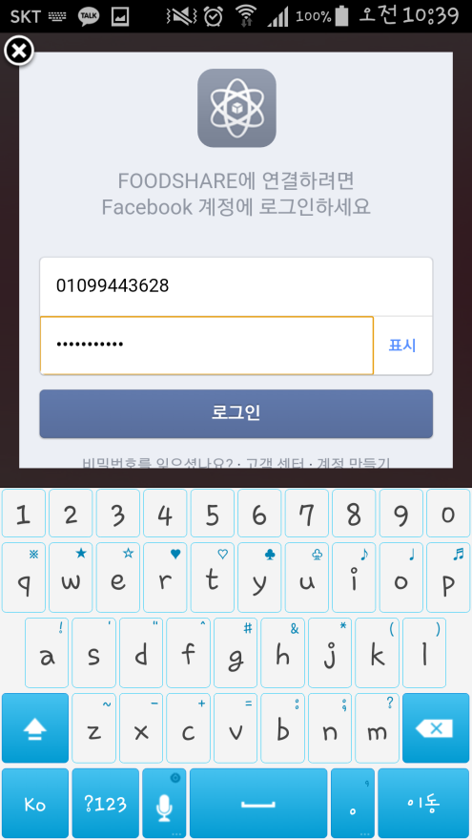
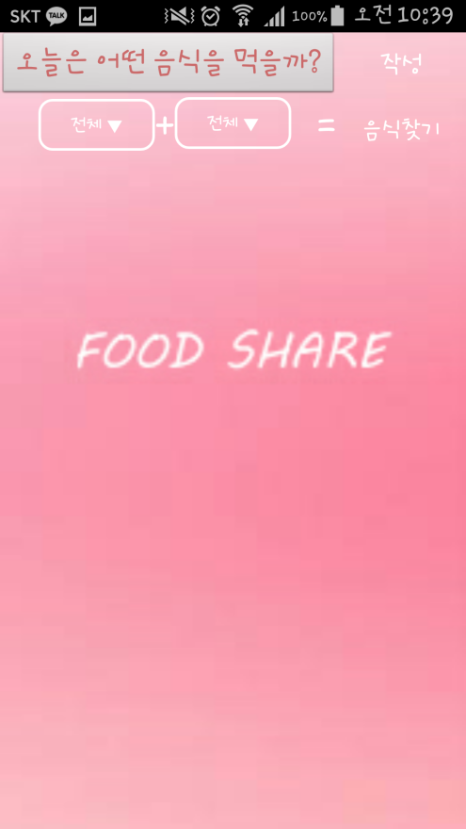
구동 시 최초 화면
유저에게 보여지는 최초의 화면으로 원하는 내용을 설정하여 볼 수 있다.
페이스북을 통해 로그인한다.
로그인에 성공하면 메인 화면으로 이동된다.

Slide 8
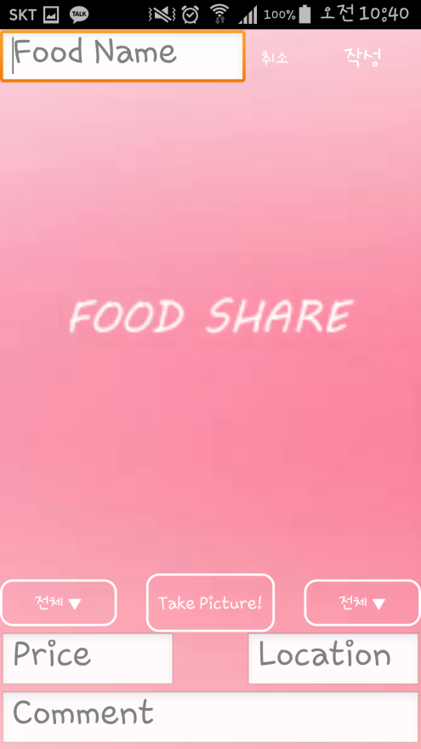
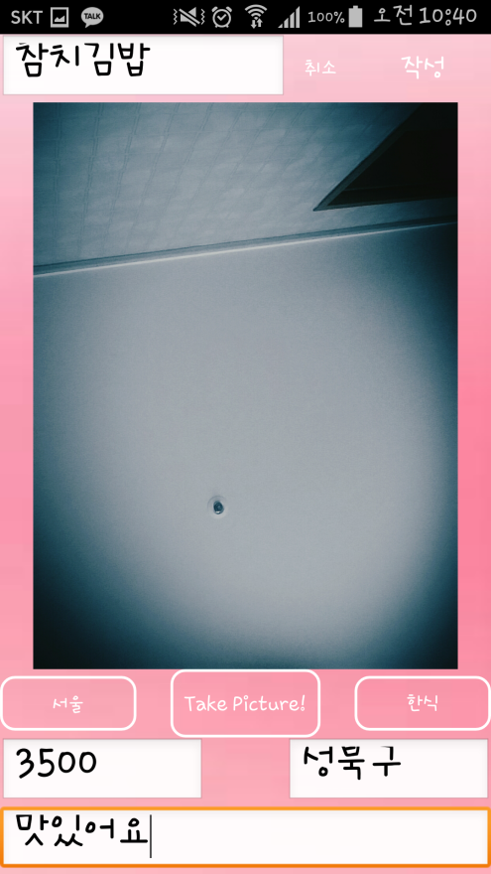
게시글 작성
유저가 본인의 게시글을 작성하여 서버에 올리는 기능, 메인 화면에서 ‘작성’버튼을 통해 이동되는 화면
음식 이름
취소: 메인화면으로 돌아간다.
작성: 현재 작성한 내용을 서버에 저장한다.
지역 선택 리스트
사진 촬영 버튼
음식 종류
선택 리스트
가격
상세 지역 정보
한줄평
사진을 포함한 필드가 모두 채워져야 작성이 가능하다.

Slide 9
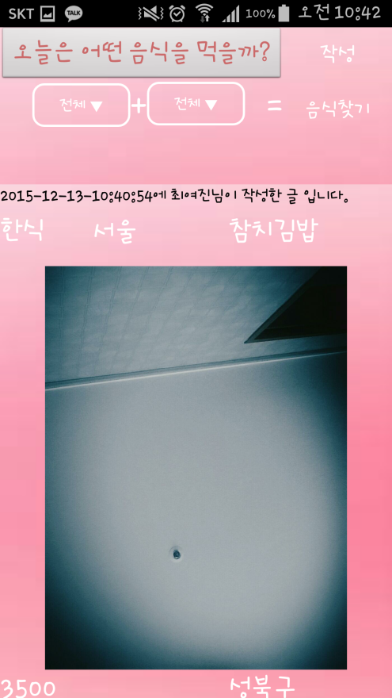
게시글 검색
유저가 서버의 게시글을 분류별로 검색하는 기능
지역과 음식 종류를 선택한 후, ‘음식찾기’ 버튼을 클릭
선택된 분류에 따라 서버에 저장된 게시글 정보가 표시됨

Slide 10
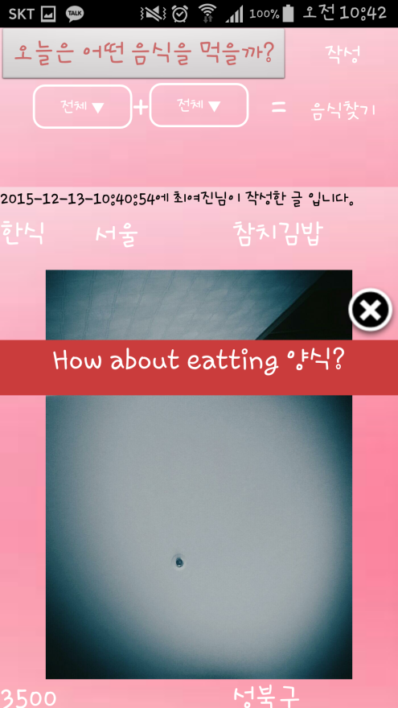
메뉴 추천
유저(본인)의 게시글을 분석하여 메뉴를 추천하는 기능
‘오늘은 어떤 음식을 먹을까?’를 클릭하면 현재 사용자의 이름으로 게시된 게시글을 분석한다.
사용자가 게시한 게시글 중 가장 적게 게시한 음식 종류를 사용자에게 추천한다.

Slide 11
유의사항
FOOD SHARE 프로젝트는 다음 유의사항을 꼭 지켜야 한다.
서버 폴더 내 Images 폴더가 존재해야 한다.
서버는 eclipse-java-kepler-R-win32-x86_64 에서 개발되었다.
클라이언트는 서버의 IP주소가 필요하므로, GlobalSocket class에서 아이피주소를 변경 후 빌드해야 한다.
클라이언트는 Android sdk 에서 개발되었다.
클라이언트는 Lollypop(5.0)으로 테스트되었다.
클라이언트가 서버에 접속하지 못한다면, 서버와 같은 인터넷을 사용하여 접속하길 권장한다.
클라이언트가 게시글을 작성할 때, 음식 사진 외 다른 사진을 필터링 하는 기능은 구현되어 있지 않다.

Slide 12
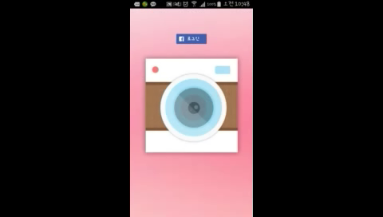
시연 영상
FOOD SHARE 프로젝트의 간단한 시연 영상

Slide 13
프로젝트 일정
구분 |  |  | 1 |  |  |  | 2 |  |  |  | 3 |  |  |  | 4 |  |  |  | 5 |  |  |  | 6
 |  |  | D1 | D2 | D3 | D4 | D1 | D2 | D3 | D4 | D1 | D2 | D3 | D4 | D1 | D2 | D3 | D4 | D1 | D2 | D3 | D4 | D1 | D2 | D3 | D4
기 능 | 서버 (담당자: 최여진)
 | 게시글작성(어플 구현) (담당자: 조성룡,김기원)
 | 게시물분류(검색)/추천 (담당자:이정수,조성룡)
 | 어플 UI 개발 (담당자: 김기원,이정수)
분석/설계
구현
유지 및 보수
프
로
젝
트
종
료
분석/설계(게시글 작성)
구현
유지 및 보수
분석 / 설계(UI 협업)
구현
테스트/인도
분석(게시물 분류)
자료지원
구현
테스트//인도
분석(게시물 추천)
자료지원
구현
테스트/인도
분석/설계
유지 및 보수
개발

